Slide 1
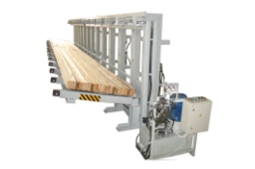
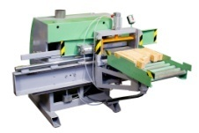
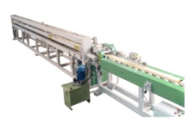
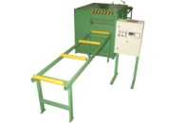
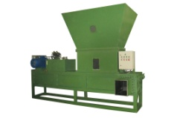
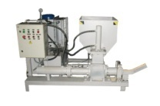
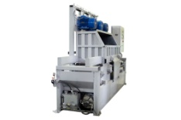
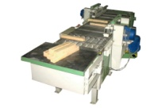

Slide 2
ООО "Научно-производственная фирма "ТЕХПРОМСЕРВИС" - специализированное предприятие по разработке и выпуску лесопильного и деревообрабатывающего оборудования.
1993 г. - основание предприятия в г. Вологде.
2003 г. - вступление в Торгово-промышленную палату Вологодской области.
2012 г. - получен грант на поддержку научно-технических разработок.
2016 г. – участник Кластера деревянного домостроения и деревообработки Вологодской области
История становления фирмы связана с созданием новых деревообрабатывающих производств по глубокой переработке древесины в Вологодской области.
Проектирование и изготовление оборудования по заказам вологодских деревообработчиков способствовало расширению номенклатуры и модернизации выпускаемого оборудования.

Slide 3
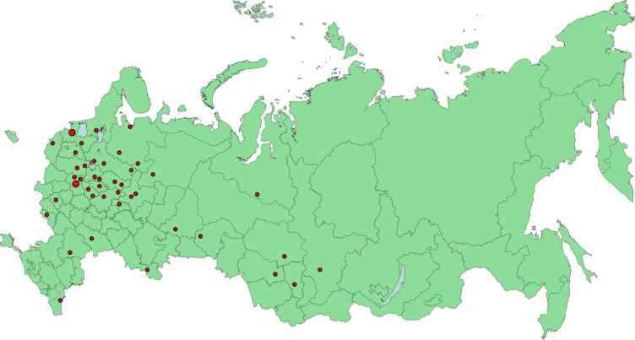
В настоящее время предприятием проектируется и выпускается:
различное лесопильное оборудование,
прессы для сращивания древесины в длину,
шипорезные, торцовочные станки,
полуавтоматические линии сращивания,
оборудование для склеивания брусков, щита и бруса.
Отдельным направлением компании является производство оборудования для утилизации отходов деревообработки – переработкой в стружку и методом брикетирования.
Выпускаемое оборудование,
работает более чем в 40 городах
России и за её пределами.

Slide 4
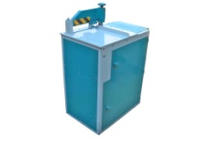
На предприятии имеются участки производства:
заготовительный
токарно-фрезерный
сварочно-сборочный
Собственный конструкторский отдел.
Около 1000 м.кв. производственных площадей,
собственная экспериментальная площадка.
Слаженный коллектив предприятия составляет около 30 человек.
Предприятие постоянно совершенствует выпускаемую продукцию.
При изготовлении оборудования применяются передовые технологии. Используются системы управления на базе комплектующих известных мировых фирм, что делает продукцию предприятия конкурентной.
Всё это обеспечивает потребителю высокую производительность и качество получаемой на нашем оборудовании продукции.

Slide 5
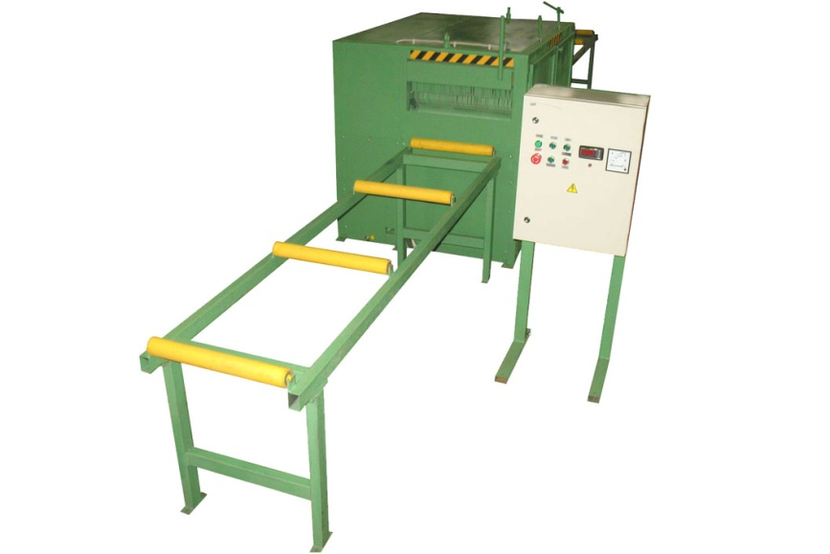
ВОЗМОЖНЫЕ ВАРИАНТЫ КОМПЛЕКСНЫХ РЕШЕНИЙ
Станок многопильный СМ15-40
Пресс гидравлический для склеивания бруса ПГ-12

Slide 6
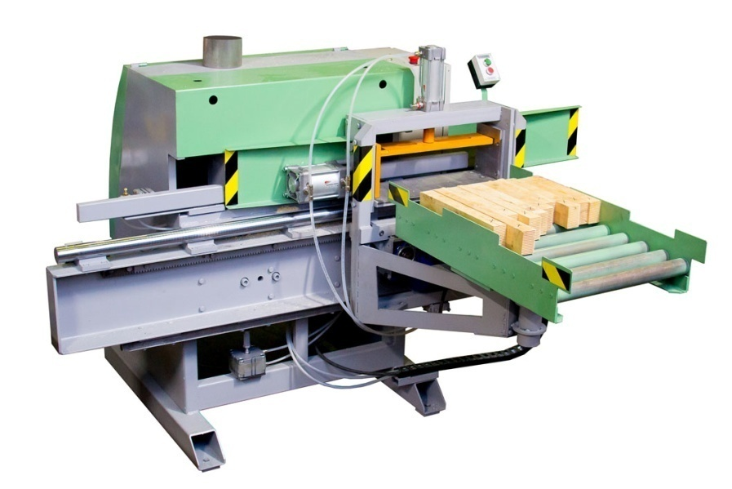
ВОЗМОЖНЫЕ ВАРИАНТЫ КОМПЛЕКСНЫХ РЕШЕНИЙ
Пресс двухканальный автоматический мод. ПГУ-750А
Станок шипорезный ШСК-500

Slide 7
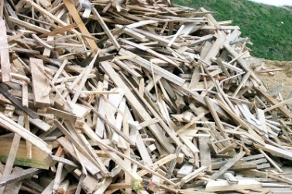
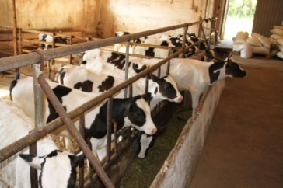
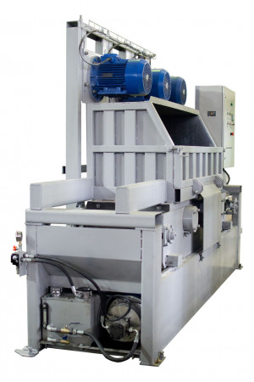
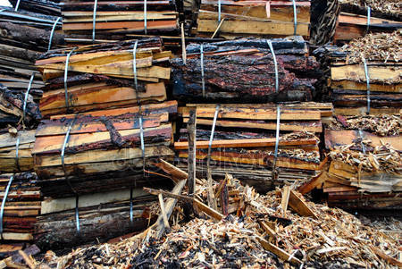
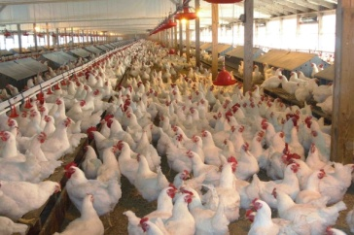
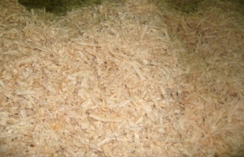
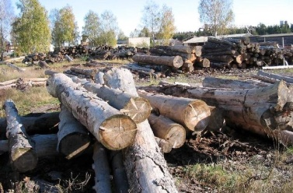
ВОЗМОЖНЫЕ ВАРИАНТЫ КОМПЛЕКСНЫХ РЕШЕНИЙ
1.ЦЕНТРАЛИЗОВАННОЕ РАЗМЕЩЕНИЕ ОБОРУДОВАНИЯ С СОЗДАНИЕМ РАБОЧИХ МЕСТ И ОПТИМАЛЬНОЙ ЛОГИСТИКОЙ
2.ЛОКАЛЬНОЕ РАЗМЕЩЕНИЕ ОБОРУДОВАНИЕ С ПРИВЯЗКОЙ К ИСТОЧНИКУ СЫРЬЯ ИЛИ ПОТРЕБИТЕЛЯМ

Slide 9
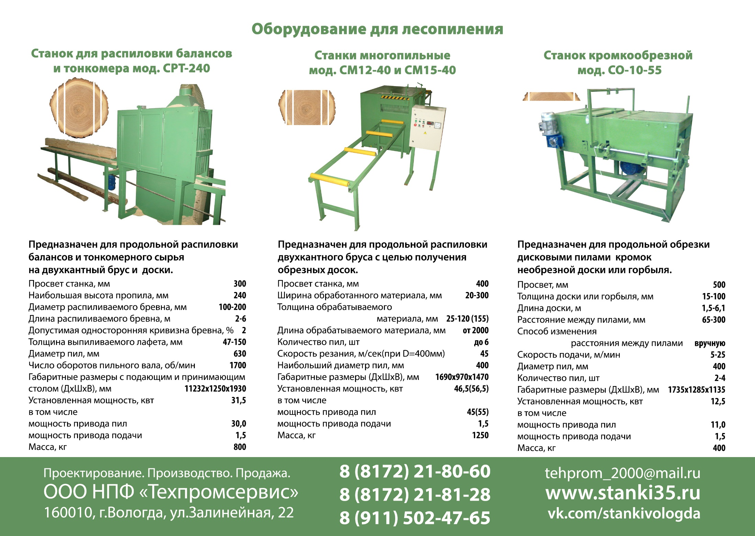

Slide 15
Приглашаем к сотрудничеству!
Производственный участок ООО НПФ «Техпромсервис»
находится в г. Вологда. ул. Залинейная, 22
(территория Вологодского станкостроительного завода)
e-mail: tehprom_2000@mail.ru
vk.com/stankivologda
www.stanki35.ru
Телефоны:
+7 (8172) 21-80-60 (факс);
+ 7 (8172) 21-81-28;
+ 7(911) 502-47-65

